Slide 1
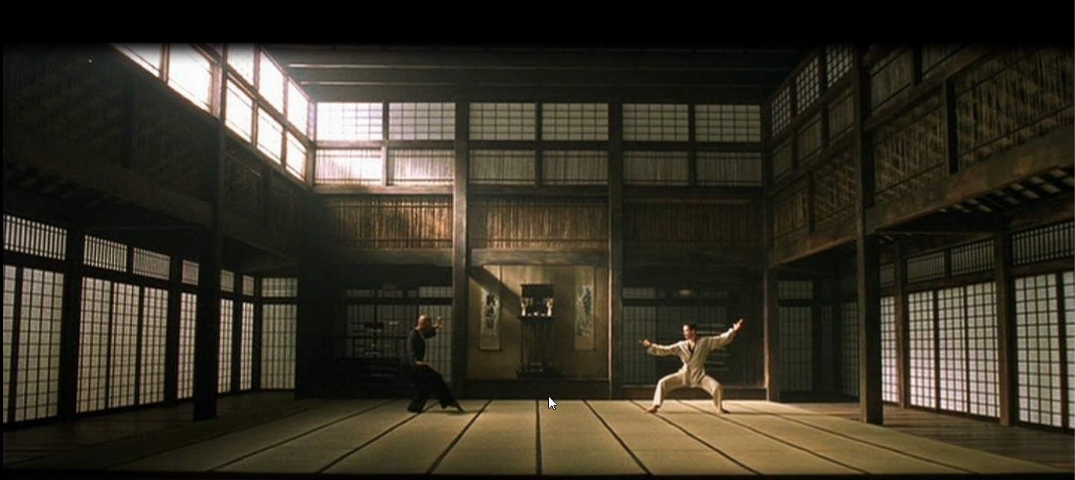
Hallo allemaal
Coding dojo
<DATUM>, 2016

Slide 2
Agenda
Deel 1 (+/- 15 minuten)
Wat is een (coding) dojo en een (coding) kata
Principes van een coding dojo
Basis skills waarmee we te maken gaan krijgen
Deel 2:
Code kata 1: De Calculator (35 minuten)
Code kata 2: The Warehouse (85 minuten)
Retro / feedback (15 minuten)

Slide 3

Wat is een dojo?
definitie
Japans: de plaats waar men de weg leert
Oefenruimte
Trainingsplaats Voor Krijgskunsten
Notes:
Oefenruimte → niet zo stoer, dus nog een definitie… :)

Slide 4
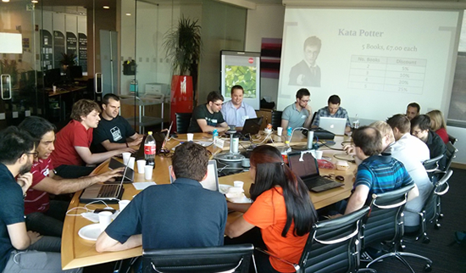
Wat is een coding dojo?
definitie
een trainingsplaats voor developers.
Een plek om nieuwe dingen te leren en te trainen
Een plek om je (coding) skills te verbeteren
Notes:
As a group, software developers don’t practice enough. Most of our learning takes place on the job, which means that most of our mistakes get made there as well. Other creative professions practice: artists carry a sketchpad, musicians play technical pieces, poets constantly rewrite works.

Slide 5
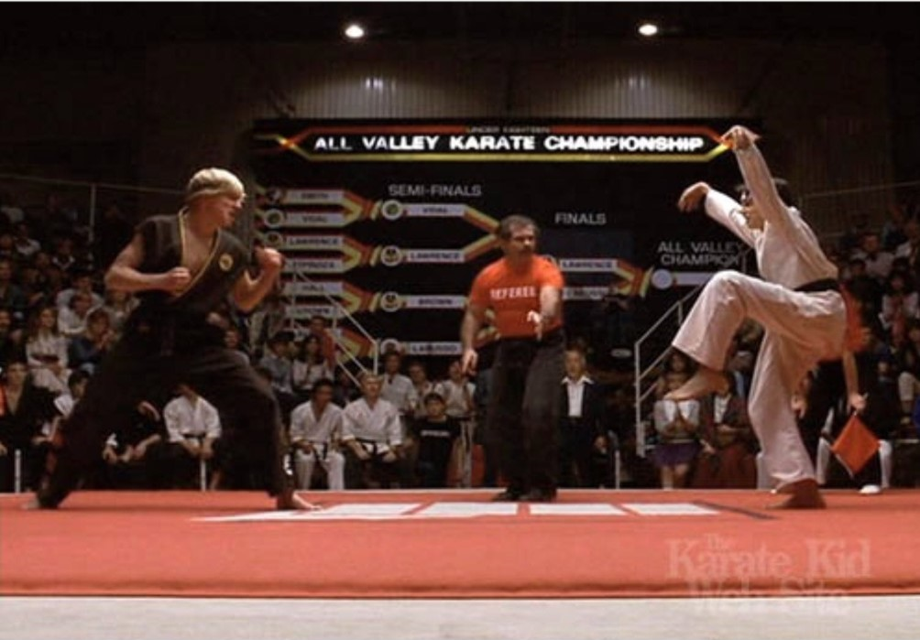
Wat is een (coding) dojo?
definitie
Geen competitie! Focus op samenwerken en samen oefenen.

Slide 6
Wat is een kata?
definitie
Een individuele stijloefening met een reeks vastgelegde bewegingen
Doel:
technieken uitvoerig te oefen en hierbij te streven naar perfectie in uitvoering
technieken eigen maken, zodat deze onder andere omstandigheden kunnen worden toegepast (in de praktijk)
Notes:
Doel: technieken toe kunnen passen in praktijk, zonder bij na te denken.
Beter worden in allerlei coding skills

Slide 7
Wat is een coding kata?
definitie
Het leren / toepassen van een of meerdere skills aan de hand van een oefeningen
Een opdracht met focus op een bepaalde skill
Doel:
Het leren van een of meerdere skills zodat je die in de praktijk gemakkelijk kan toepassen
Een betere developer worden

Slide 8
Dojo princiepes
Leren door oefenen
Schrijven van (werkende) code
Aantonen van werkende code d.m.v. unit testen
Leer van elkaar en help elkaar
Coderen door middel van pair programming
Feedback / kijken naar andermans code
Leren door discussie
Code bespreken → feedback
Notes:
Je kunt niet over een techniek praten, zonder (werkende) code; Je kunt geen code tonen, zonder (unit) testen

Slide 9
Update your skills!
Welke skills leer je onder andere?
Pair Programming
Test Driven Development
Refactoring
Design good test cases
Working in increments
Design principles (bijvoorbeeld SOLID)
Patterns
OO paradigm
Function Programming paradigm
Notes:
Je kunt niet over een techniek praten, zonder (werkende) code; Je kunt geen code tonen, zonder (unit) testen

